Slide 1

BAĞIMLILIKTA
İLETİŞİM VE MEDYA
AD/ SOYAD
UNVAN
TARİH

Slide 2
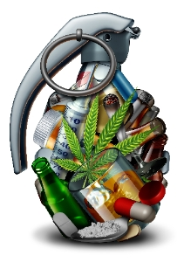
BAĞIMLILIKLA İLGİLİ GENEL İLKELER
Herkes/toplumun her kesimi bağımlı olabilir.
Bağımlılık çalışması zor ve riskli bir konudur.
Bağımlılık bir alışkanlık değildir, bir hastalıktır.
Bağımlılık bir beyin hastalığıdır.
Bağımlılık tamamen iyileşmez, ama düzelir.
Bağımlılık tekrarlarla devam eder.
Bağımlılıklar benzer örüntülerle oluşur.

Slide 3
BAĞIMLILIĞI NASIL ANLATMALIYIZ?

Slide 4

BAĞIMLILIKLARLA İLGİLİ İÇERİK İLKELERİ
Abartılı ifadeler kullanılmamalıdır.
Bağımlılıklara karşı nasıl olumlu baş etme becerileri geliştirebileceklerine ilişkin mesajlara yer verilmelidir.
Bağımlılık ile mücadelede sadece devletin değil; hem toplumun hem de bireylerin rolünün olduğu ve ortak bir çaba ile bu sorunun çözülebileceği vurgulanmalıdır.
Gereksiz bilgi verilerek yanlış davranış konusunda yol gösterici olunmamalıdır.
Tedavi ile ilgili doğru bilgiler verilmelidir.

Slide 5
YEŞİLAY İÇERİK İLKELERİ
Sıfır tolerans yaklaşımı benimsenir.
“Bağımlılıktan korunmanın en iyi yolu, hiç başlamamaktır.”
Önleme perspektifi benimsenir.
Sağlıklı yaşama, olumlu alışkanlıklar ve beceri gelişimine odaklanılır.
Bilimsel bulgular, uluslararası standartlar, evrensel insani ve etik değerler referans alınır.
Bağımlığın tedavi edilebilir aynı zamanda nüksedebilir bir hastalık olduğu kabul edilir.

Slide 6

BAĞIMLILIKLA İLGİLİ İÇERİKLERDE DİKKAT EDİLMESİ GEREKENLER
Bağımlılıkla ilgili içerikler,
Özendirici olmamalı
Normalleştirici olmamalı
Yönlendirici olmamalı
Ayrıştırıcı olmamalı
Korkutucu, karamsar olmamalı

Slide 7
ÖZENDİRİCİ OLMAMALI
Bunları yapmayın!
Dikkat geliştirme, zihni açma, kaygıyı azaltma gibi geçici etkileri vurgulamak. "Sigara strese iyi gelir."
Şırınga, hap, sigara paketi, sigara içen kişi, alkol şişesi gibi bağımlılık yapıcı maddeleri çağrıştıran görselleri; tehlikeli ve yasak oyunların görsellerini kullanmak.
Teknoloji ve kumar bağımlılığı konularında oyun isimleri, bahis siteleri ve buralardan zengin olan kişilerin örneklerini vermek. "Bir gecede milyoner olmak senin elinde, sadece şansını dene!"

Slide 8
ÖZENDİRİCİ OLMAMALI
Bunları yapmayın!
Bağımlılığı, özendiren tasvirler kullanmak.
“uyuşturucu tutkusu”, “keyif verici madde”, “altın vuruş”,“kilo verdiren” veya “yaratıcılığı artırdığı iddia edilen”, “uyuşturucu baronu”
Yakışıklı, güzel, zengin gibi idealize edilebilecek statüde olan karakterleri bağımlılıkla ilişkilendirmek.
Bağımlılık yapan maddelerle gücü ilişkilendiren söylemler kullanmak. "Alkol alınca cesaretini birden topladı ve yapamadığını yaptı"

Slide 9
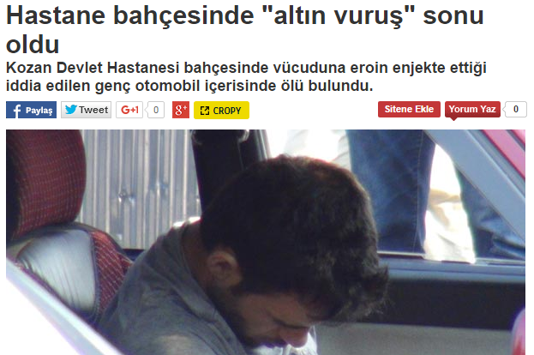
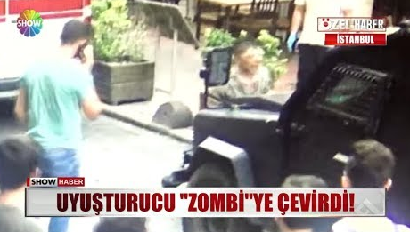
ÖZENDİRİCİ OLMAMALI

Slide 10
NORMALLEŞTİRİCİ OLMAMALI
Bağımlılık yapıcı madde ve davranışları normalleştiren tasvirler kullanmak.
“uyuşturucu alışkanlığı”, “bağımlılık yapmaz”, “tiryakilik”
Bağımlılığın popüler kültürün bir parçası şeklinde gösterilmesinden kaçınılmalıdır.

Slide 11
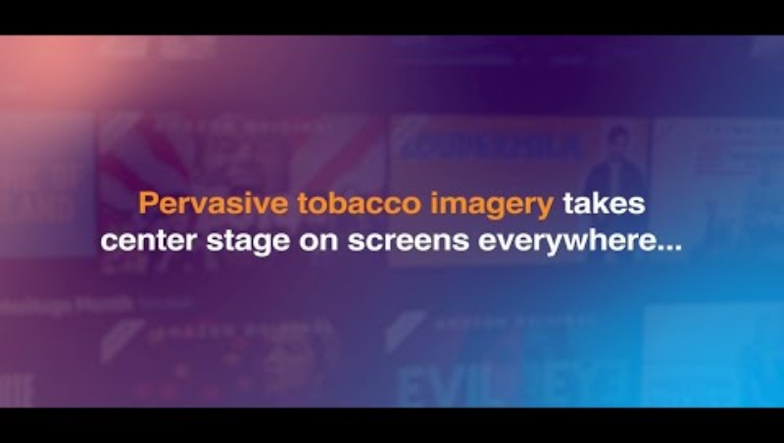
ENDÜSTRİ VE MEDYA
Video: https://www.youtube.com/watch?v=dXscOjP2oto&ab_channel=TruthInitiative

Slide 12
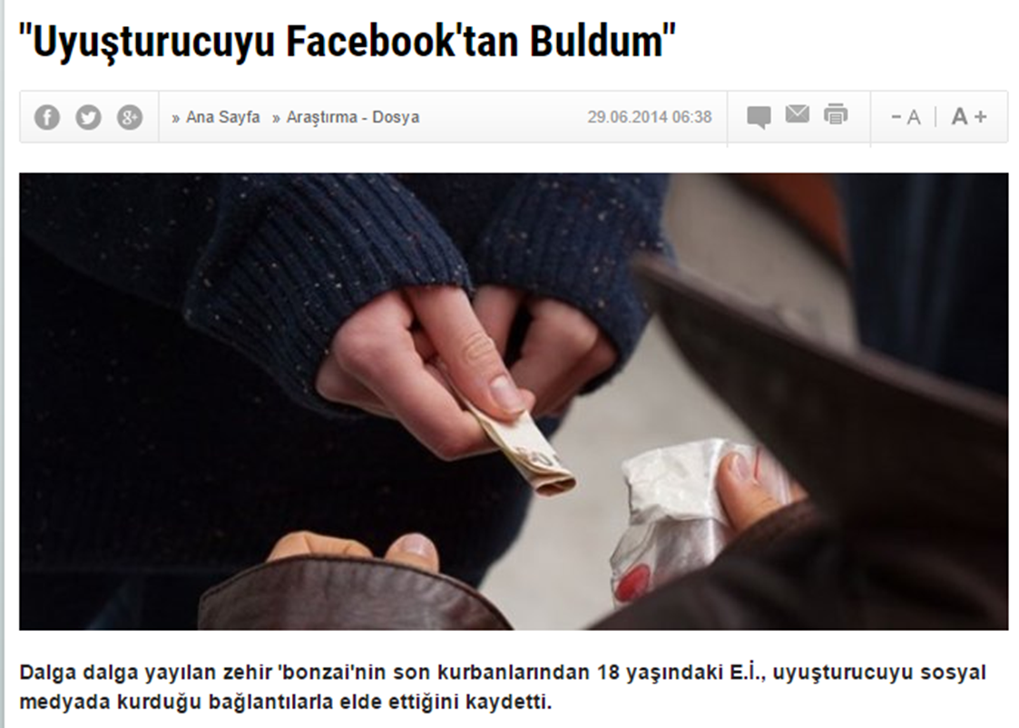
YÖNLENDİRİCİ OLMAMALI
Bağımlılık yapıcı maddelerin temin edildiği ve kullanıldığı alanlara (metruk binalar, temin edinilen cadde ve sokak adları vb.), kullanım şekillerine (şırıngayla, damardan, sigara gibi, burundan çekerek vb.) ilişkin detaylar vermek.
Hangi il ve ilçelerde ulaşılabilirliğin daha yoğun olduğu hakkında bilgilendirmek.

Slide 13
YÖNLENDİRİCİ OLMAMALI
Bağımlılık yapıcı madde ve davranışları yüksek kar getiren bir iş alanı olarak sunmak.
Bağımlılık yapıcı madde ve davranışlarda kaçakçılık, satış ve diğer suç tekniklerini ayrıntılarıyla anlatmak ve mücadele yöntemlerini deşifre etmek.

Slide 14
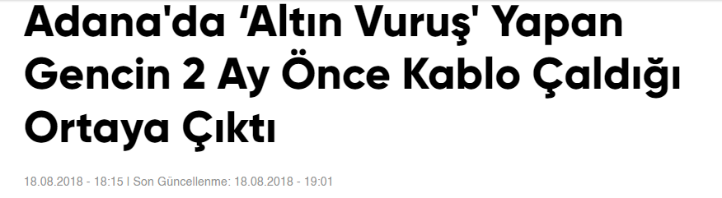
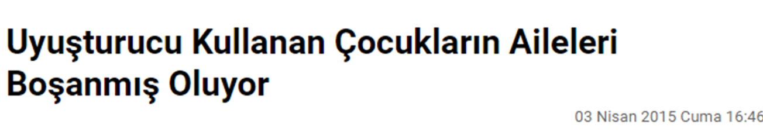
AYRIŞTIRICI OLMAMALI
Kişileri “kurban”, “esiri olmuş”, “batağa düşmüş”, “tuzağa düşmüş”, “genç veya çocuk yaşta” gibi çaresiz bir yaşam pozisyonuna oturtan ifadeler kullanmak.
Bağımlı olan kişileri damgalamaya neden olabilecek ifadeler kullanmak.
"hapçı, esrarkeş, tinerci, alkolik, sarhoş, kumarbaz"
Bağımlılıkla ilgili sorunların sadece belirli bir alt kültürel gruba, parçalanmış ailelere, sokak çocuklarına, etnik köken, din, cinsiyet vb. özgü olduğu izlenimini oluşturmak.

Slide 15
AYRIŞTIRICI OLMAMALI
Bağımlı kişilerin görsellerini ve açık kimliklerini sunmak.
Bağımlı kişilerin itibarini zedeleyecek görsel ve ifadeler kullanmak.
Bağımlı kişileri yalnızlaştıran ya da ötekileştiren ifadelere yer vermek.

Slide 16
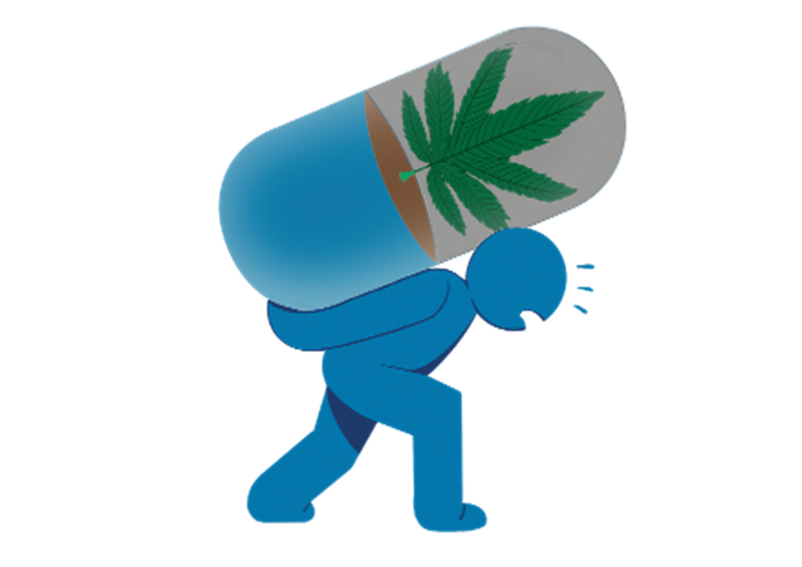
KORKUTUCU, KARAMSAR OLMAMALI
Şiddet içeren, korkutan, travmatize edici, şiddet içerikli görüntü, ses, yazı ve içerikler kullanmak.
İçeriğin dramatik etkisini artırmak üzere bağımlı ailelerinin çocuklarından duydukları utanç ve hayal kırıklığını abartılı/ajite edici bir şekilde vermek.
Görsellerde umutsuzluğa ve karamsarlığa yol açacak dramatik ifadelere, karakterlere, mekânlara yer vermek.
Kişileri bağımlılıklara karşı edilgen, boyun eğen ya da çaresiz konumda göstermek.

Slide 17
BAĞIMLILIKLA MÜCADELEYE KATKI SAĞLAYACAK ÖNERİLER

Slide 18

NELER YAPABİLİRİZ?
Olumlu mesajlar vermek.
Başarı hikayelerini ön plana çıkarmak.
Mesajları popüler kültür ürünleriyle topluma yaymak.
Sağlıklı yaşam alternatiflerine yönlendirmek.
Farkındalığı artıracak sağlıklı bilgileri aktarmak.

Slide 19
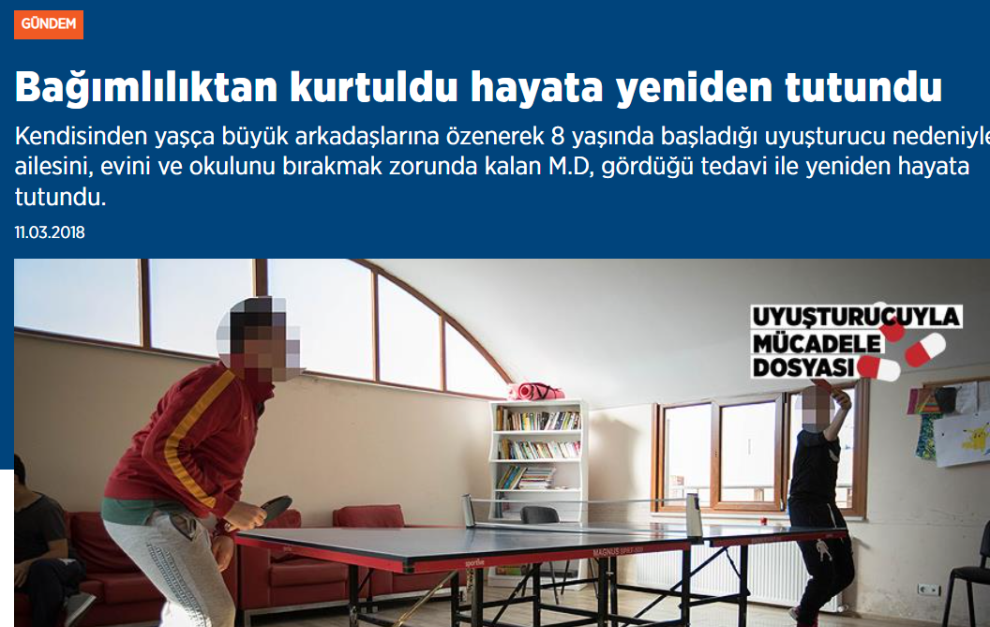
ÖRNEKLER

Slide 20
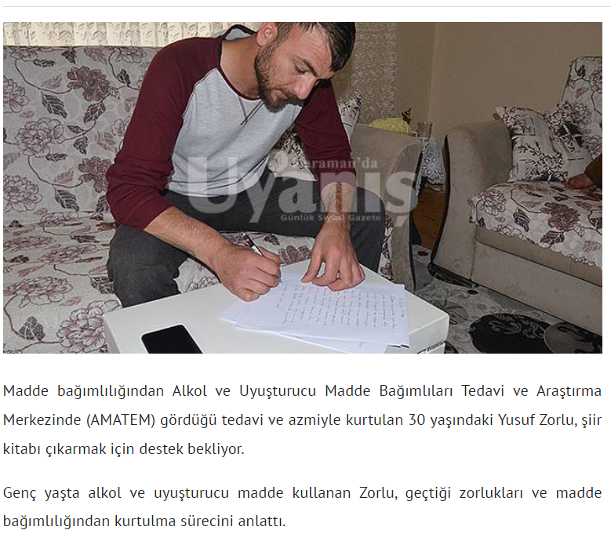
ÖRNEKLER
Kaynak: Anadolu Ajansı

Slide 21
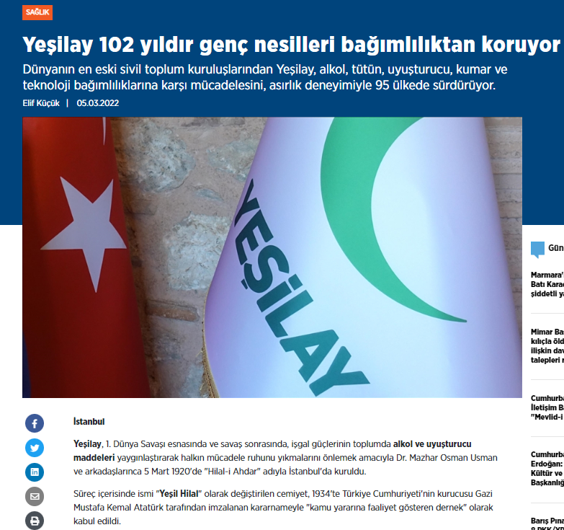
ÖRNEKLER

Slide 22
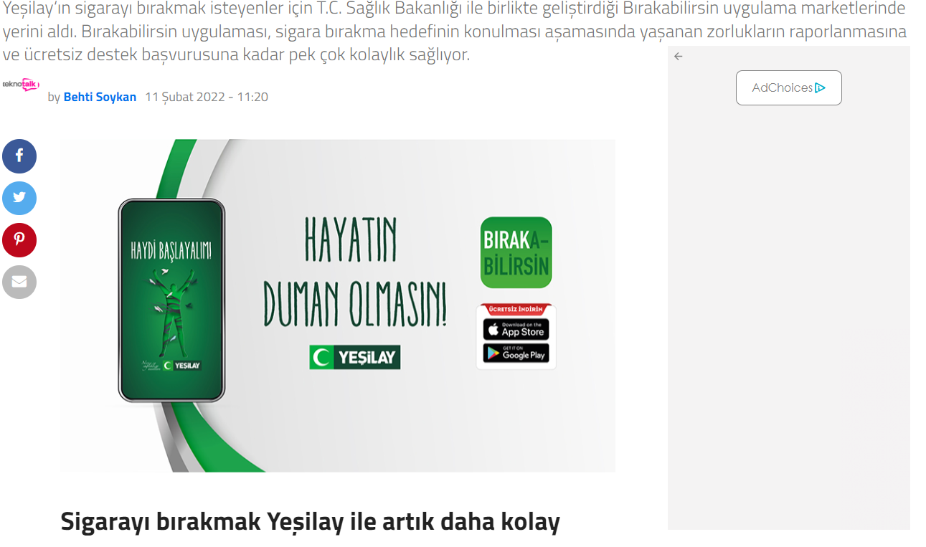
ÖRNEKLER

Slide 23


Slide 24




BURADAN NE İLE AYRILIYORSUNUZ?
BİLGİ
DUYGU
FARKINDALIK

Slide 25

EĞİTİM MÜDÜRLÜĞÜ

